Slide 1
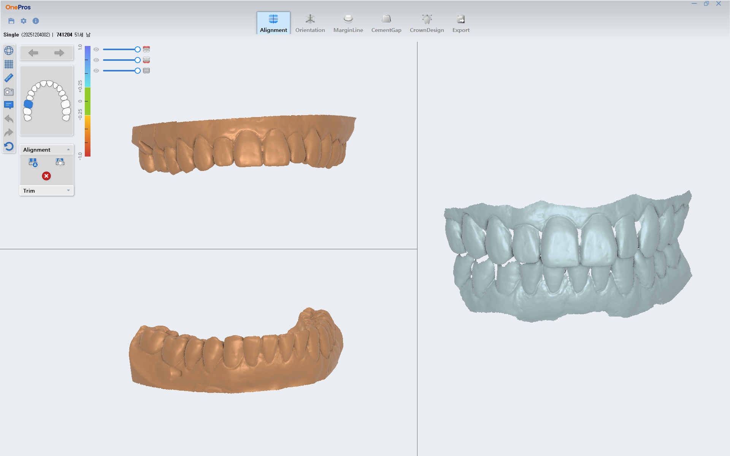
프로젝트명 | OnePros | 제목 | Single Crown 화면정의서 | 문서번호 | OPRS-001 | 작성일자 | 2025.12.31
화면 ID | OP_v1.0_CT_001 |  |  |  |  | 현재버전 | Ver 1.0
01 공통 Layout 및 Tool 정리
1.2 공통레이아웃
No | Component | Description
1 | TItle | OnePros 이름 표시
2 | Patient info | 현재 선택된 환자 정보를 표시 이름 (차트번호), 생년월일, 나이, 성별
3 | Alignment | 바이트 스캔데이터에 상악 스캔과 하악 스캔을 정합하여, 상하악 교합관계를 구성
4 | Orientation | 교합된 상하악 스캔데이터의 방향정보(Frontal, Lateral, Top) 생성 스캔데이터의 불필요한 영역을 사용자가 지정하여 삭제
5 | Margin | 스캔데이터에서 지대치 마진라인 생성 및 편집하는 단계
6 | Cement | 크라운이 삽입되는 방향 설정 (방향에 따른 언더컷 확인) 삽입 방향에 따라 언더컷을 메운 블록아웃 모델을 생성 각 수치에 따라 블롯아웃 모델을 오프셋하여 Cement 모델 생성
7 | Design | 동명치 또는 치아 라이브러리를 활용하여 디자인 보철물의 크기조절, 회전, 위치이동하여 배치하는 단계 보철물의 외형을 수정하는 단계로 인접치와 컨텍, 대합치와의 관계 등을 수정할 수 있는 단계
8 | Export | 디자인된 최종 보철물을 STL파일로 저장하거나 3D프린트 및 밀링기로 출력할 수 있도록 설정하는 단계
9 | 최소화 | OnePros화면을 최소화하여 창은 닫히지 않고 백그라운드에서 실행 상태를 유지, 필요 시 작업표시줄에서 다시 열 수 있도록 하는 기능
10 | 최대화 | 창을 화면 크기에 맞게 확장하여 전체 화면을 차지하게 화면을 확장
11 | 닫기 | OnePros 프로그램 창 닫기 저장 유무 관계없이 프로젝트 저장 확인 팝업창 표시 [11-1] 팝업
12 | Save | 현재 진행중인 상태를 프로젝트에 저장 Hint : Save, [Ctrl+S] 단축키 : Ctrl + S
13 | 환경설정 | OnePros 프로그램 내의 각종 기능들을 설정할 수 있는 팝업 창 생성 Hint : Setting, [F12] 단축키 : F12
14 | 정보 | OnePros 프로그램의 라이선스, 버전정보 등의 정보를 확인할 수 있는 팝업 창 생성 Hint : Info, [F1] 단축키 : F1
1
3
4
5
6
7
8
9
10
11
12
13
14
2
11-1
OnePros
?
Save changes before closing?
Save
Don’t Save
Cancel

Slide 2
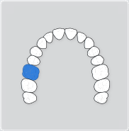
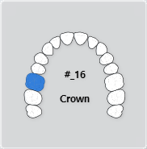
프로젝트명 | OnePros | 제목 | Single Crown 화면정의서 | 문서번호 | OPRS-002 | 작성일자 | 2025.12.31
화면 ID | OP_v1.0_CT_001 |  |  |  |  | 현재버전 | Ver 1.0
01 공통 Layout 및 Tool 정리
1.2 공통레이아웃
No | Component | Description
15 | Back | 이전 단계로 돌아가는 버튼 이전 단계 없을 시 비활성화 Hint : Back, [Ctrl + Back]
16 | Next | 다음 단계로 진입하는 버튼 특정 단계마다 진입 조건이 맞지 않을경우 경고창 표시 Hint : Next, [Ctrl + space bar]
17 | Dental chart | 현재 진행중인 치식과 크라운 유형 정보를 표시 치식이미지와 주문서에 입력된 치식 하이라이트 표시 [17-1] 치식 이미지의 하이라이트 부분에 Mouse Enter시 치식과 유형이 Text 표시되며, Mouse Exit시 치식, 유형 Text 숨김 상악과 하악 동시에 치료하는 경우의 UI는 검토 중
18 | Task tool | 각 단계별로 수행할 수 있는 기능 표시
19 | Object list | 각 오브젝트마다의 투명도 조절과 Show/hide 기능 인접치 또는 대합치간 중첩정도를 확인하는 컬러맵 표시
20 | Coommon tool | 단계별로 공통적으로 제공되는 기능들로 단계별 표시되는 기능이 상이 p.00 참고
20
15
16
19
17
18
17-1
17-2
[예외 사항]
버튼 왼쪽 마우스 클릭 시 해당 단계로 이동, 단계 선택은 중복 불가능
  - 현재 단계에서 수행해야 하는 부분을 완료한 경우에 다음 단계 이동 가능
  - 이전 단계 선택 시 단계 이동은 가능하나 이전 단계에서 수정사항 발생 시 경고 팝업 표시 (아래 이미지 참조)
Select 된 상태에서 다시 왼쪽 마우스 클릭 시, 해당 그대로 유지
각 단계 버튼 아이콘은 디자인팀 정의에 따라 변경 예정
단계 버튼 왼쪽 마우스 클릭 시 선택 효과 적용 (아래 이미지 참조)
Alignment
Alignment
Alignment
[Unselect]
[hover]
[Select]
Alignment
Orientation
Margin line
Cement gap
Crown design
Export
Proceeding will discard the design data of the selected step.
Are you sure you want to continue?
STEP
완료 기준
정합
완료기준없음
(진입시 완료상태)
마진라인 생성
완료기준없음
(진입시 완료상태)
크라운과 마진라인 결합
Cancel
OK

